Slide 1

INICIO

Slide 2


EXPOSITOR: CONSULTOR : DANIEL FERNANDO LOZA SANTA CRUZ
Correos:
dlozas2016@gmail.com
dlozas2011@hotmail.com
lozadaniel2020@gmail.com
Canal de YouTube:
https://www.youtube.com/@daniellozasantacruz

Slide 3



Logro de la Unidad
Importancia
Al finalizar la unidad, el estudiante es capaz de realizar el diseño de un reporte con base de datos.
Utiliza los componentes para realizar el diseño de un reporte con base de datos.

Slide 4

Sesión 4
CONFIGURAR LA PAGINA
TITULO A UN REPORTE
FORMATO AL TITULO DE UN REPORTE
COMPONENTE LINE
FORMATO DEL COMPONENTE LINE
SECCION PAGE HEADER

Slide 5
Sesión 4
INSERTAR LOS CAMPOS DE LA TABLA ALUMNO
MODIFICANDO EL TEXTO DE LAS ETIQUETAS
FORMATO A LAS ETIQUETAS Y CAMPOS
FORMATO A LAS ETIQUETAS
FORMATO A LOS CAMPOS
SECCION PAGE FOOTER

Slide 6
Sesión 4
INSERTAR UN CONTADOR DE PAGINA

Slide 7
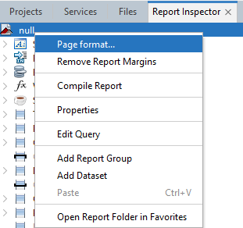
CONFIGURAR LA PAGINA
En el panel: Report Inspector
Clic derecho en null
Clic en la opción: Page Format

Slide 8
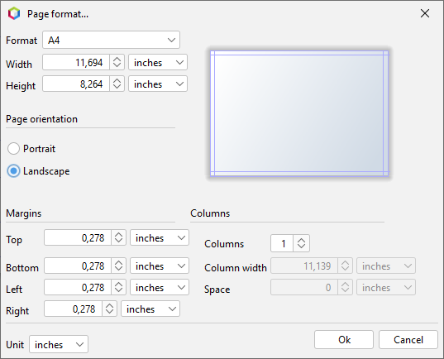
Clic en la opción: Landscape
Clic en el botón: OK

Slide 9
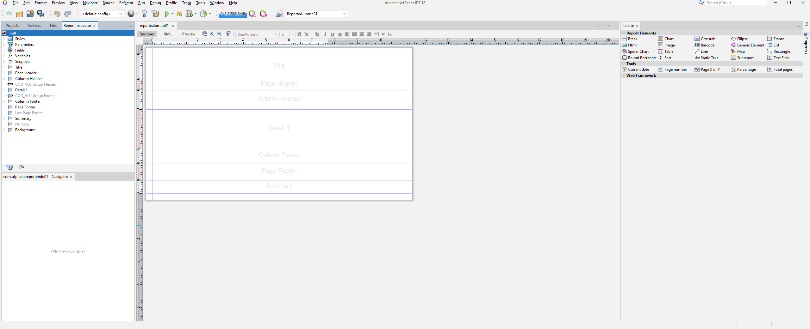
Orientación: Horizontal

Slide 10
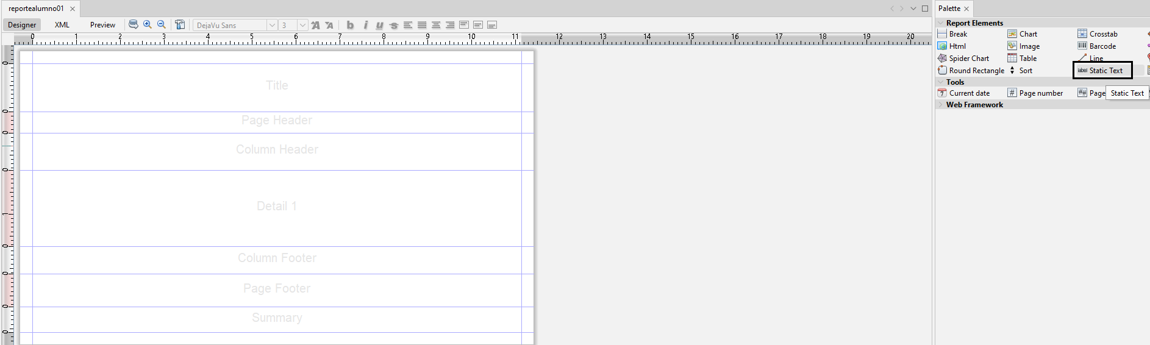
TITULO A UN REPORTE
En la sección: Report Elements
Clic en el icono: Static Text
Clic y arrastre hacia la sección: Title

Slide 11
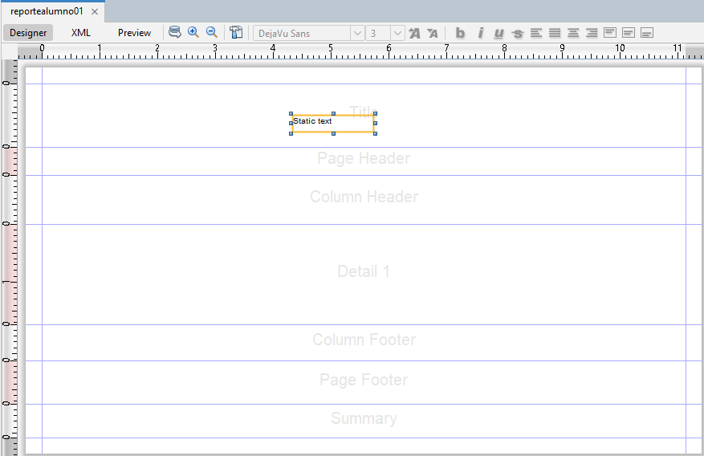
Componente Static text, insertado en la sección: Title

Slide 12
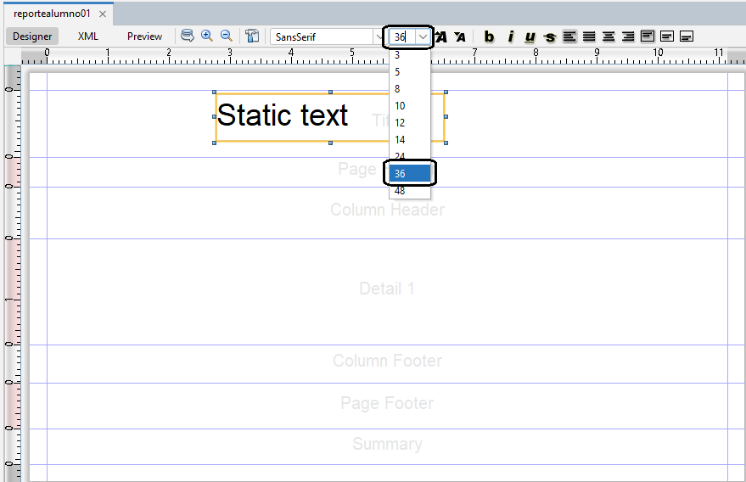
FORMATO AL TITULO DE UN REPORTE
Clic en la flecha abajo
Seleccionar la opción: 36

Slide 13
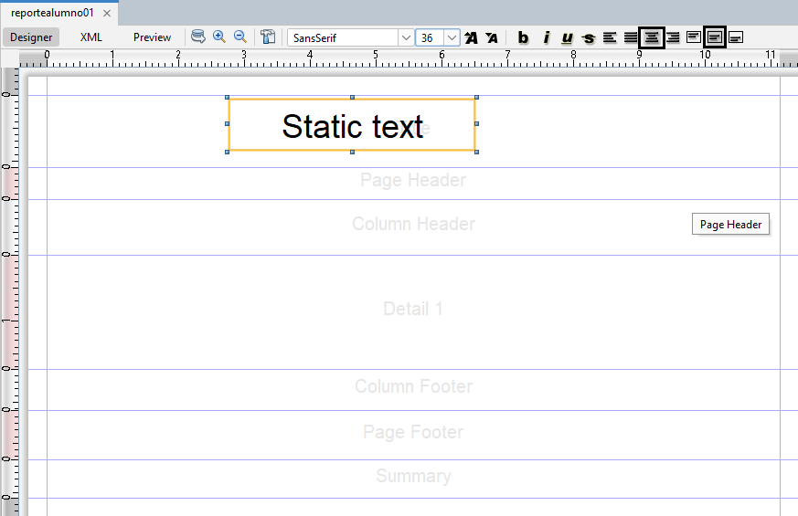
Seleccionar los icono de alineación

Slide 14
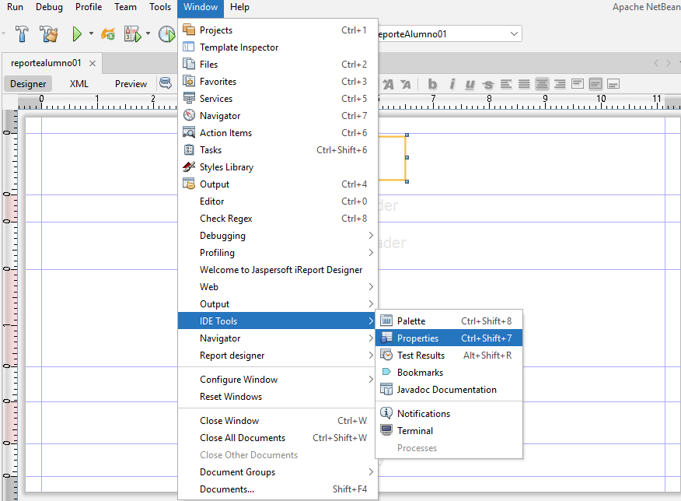
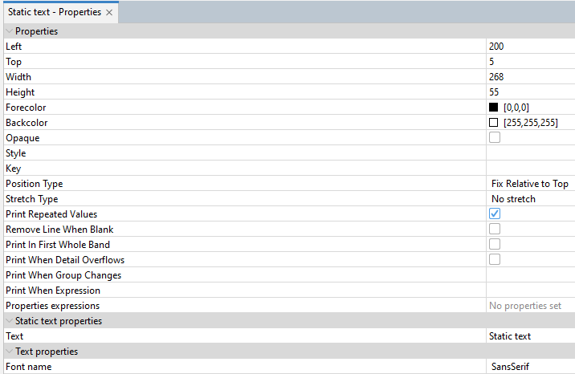
Mostrar la ventana de propiedades
Clic en la opción: Window
Clic en la opción: IDE Tools
Clic en la opción: Properties

Slide 15
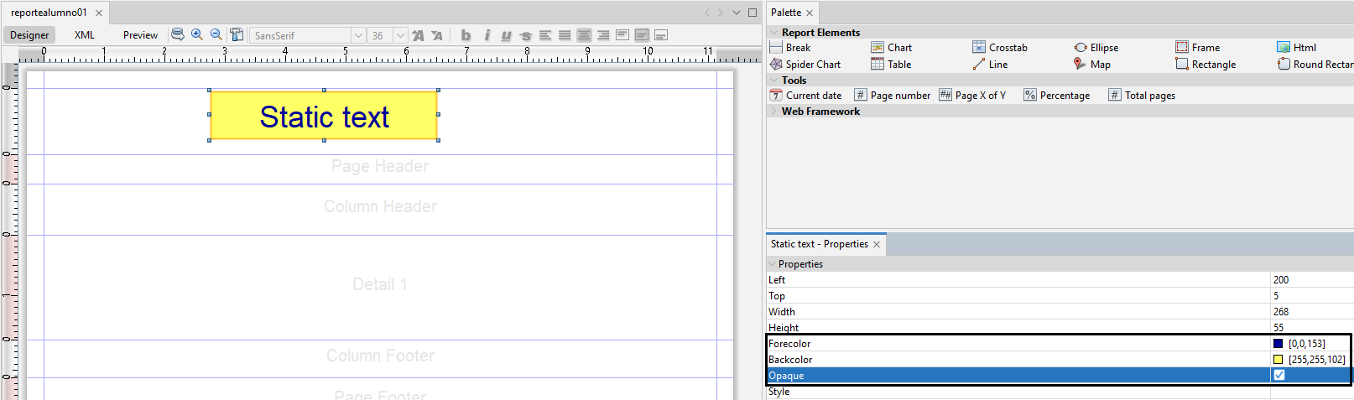
Seleccionar un color de texto, con la propiedad Forecolor.
Seleccionar un color de fondo, con la propiedad BackColor.
Clic en la opción: Opaque.

Slide 16
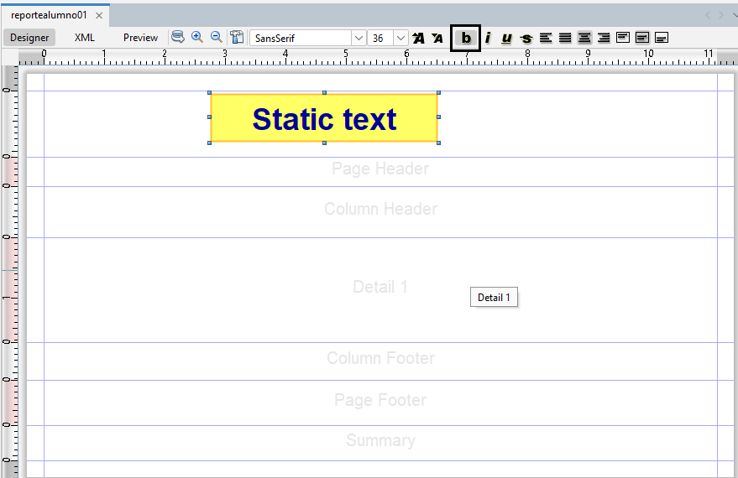
Clic en el icono: Bold (Negrita)

Slide 17
Pulsar doble clic sobre el texto

Slide 18
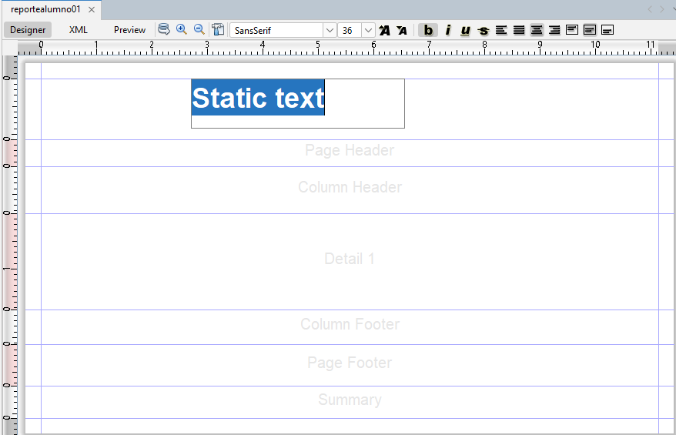
Digitar: RELACION DE ALUMNOS

Slide 19
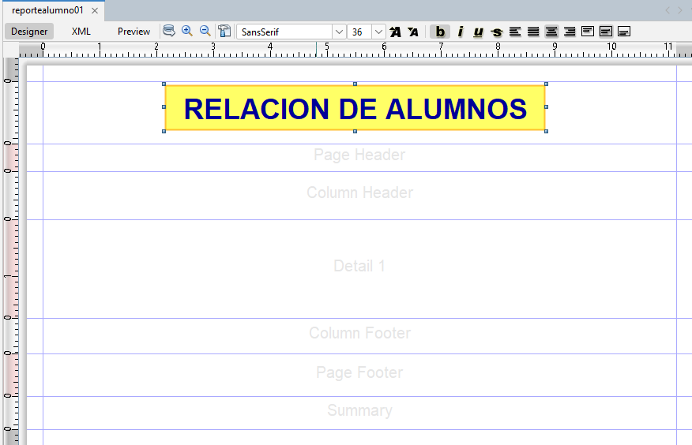

Slide 20
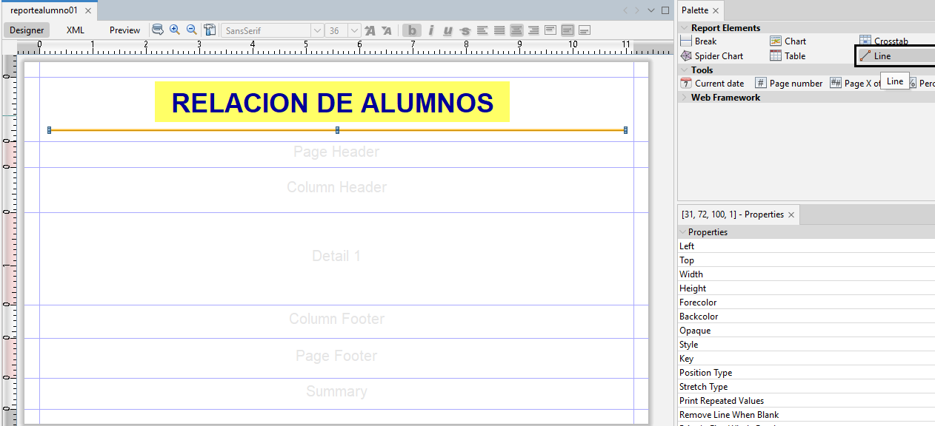
COMPONENTE LINE
Clic en el icono: Line
Clic y arrastre hacia la sección: Title

Slide 21
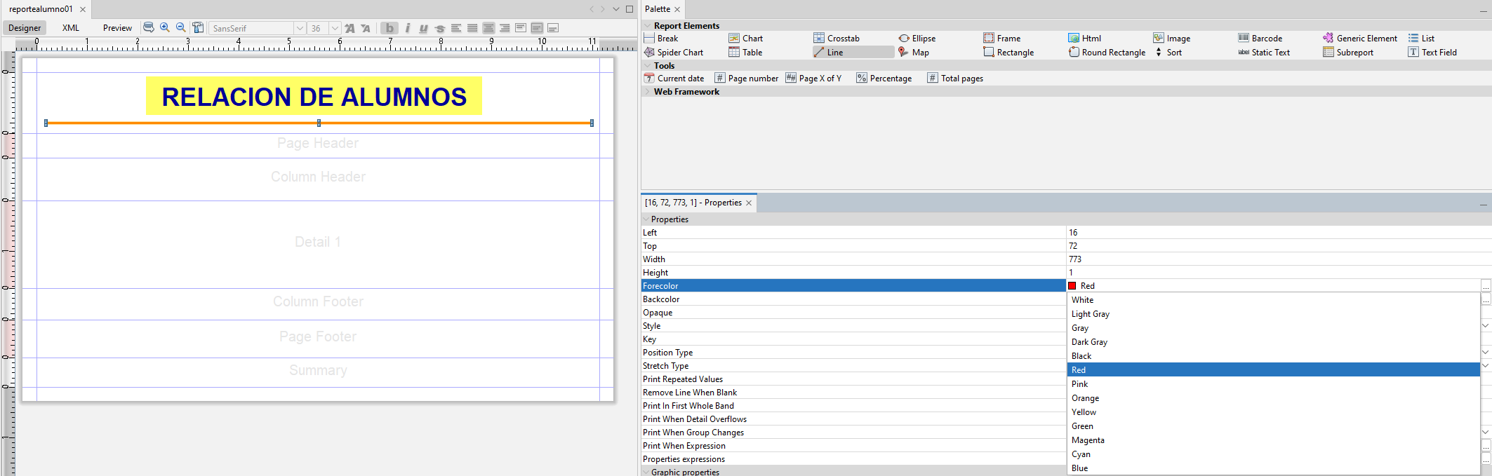
FORMATO DEL COMPONENTE LINE
En la propiedad: Forecolor
Seleccionar un color

Slide 22
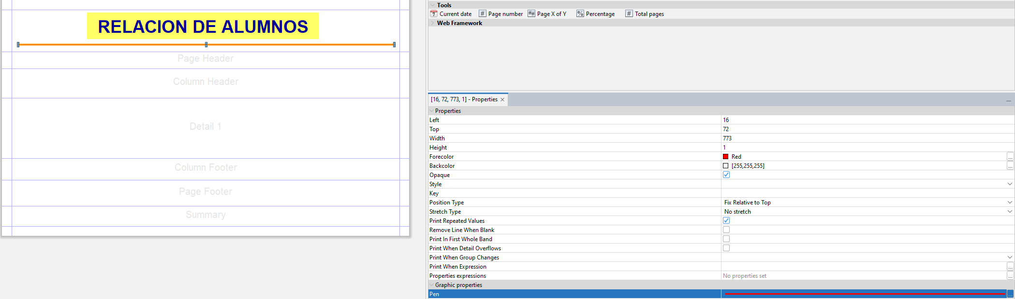
En la propiedad: Pen
Clic en la propiedad Pen

Slide 23
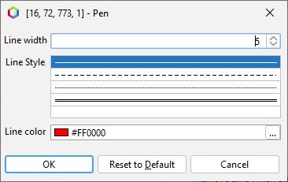
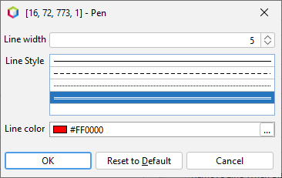
Modificar el ancho de línea: 5
Seleccionar el estilo de línea
Clic en el botón: OK

Slide 24
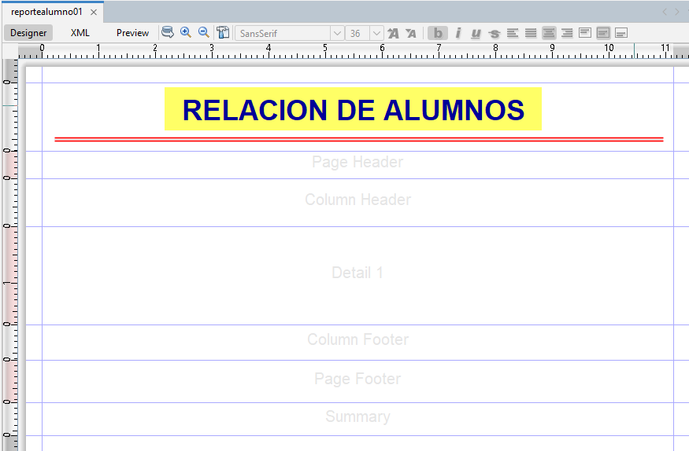

Slide 25
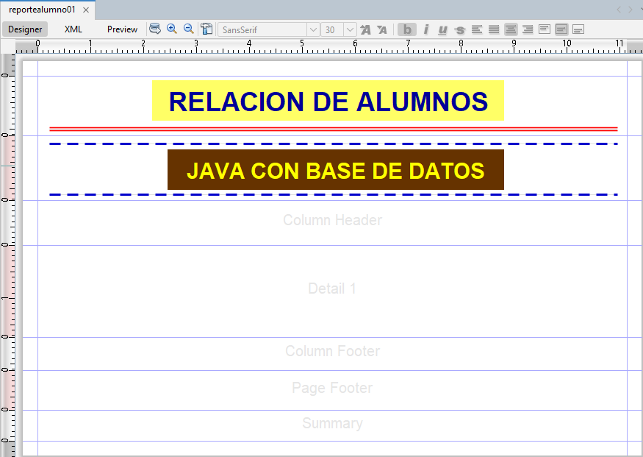
SECCION PAGE HEADER
En la sección: Page Header, insertar dos líneas y un Static Text

Slide 26

INSERTAR LOS CAMPOS DE LA TABLA ALUMNO

Slide 27
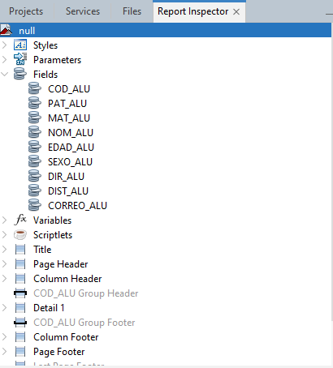
Expandir la opción: Fields
Se muestran los campos de la tabla: Alumno

Slide 28
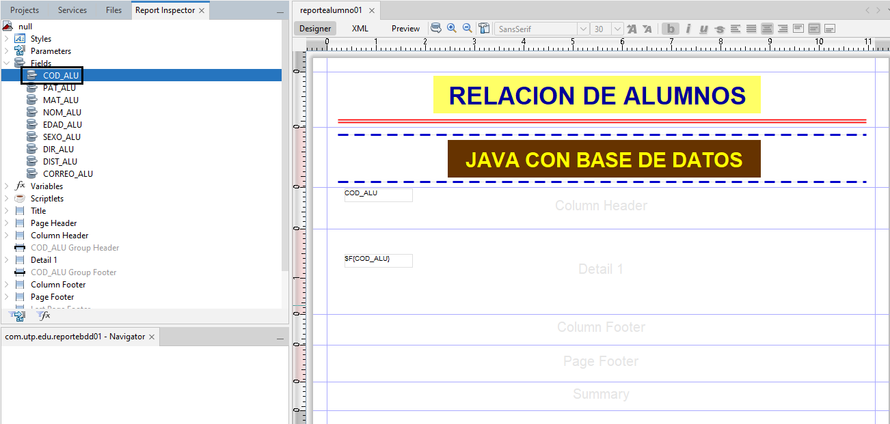
Clic en el campo: COD_ALU
Se muestran 2 cuadros:
COD_ALU → Es la etiqueta
$F{COD_ALU} → Es el Campo
Clic y arrastre hacia la sección: Detail 1 (Detalle)

Slide 29
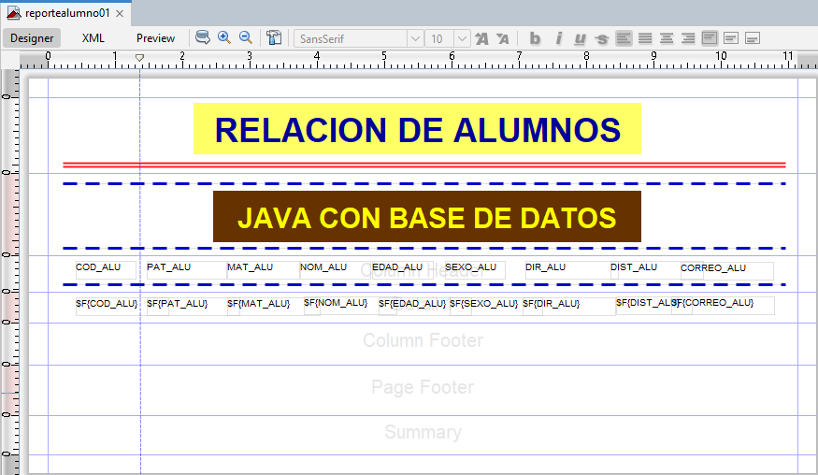
Los campos deben estar insertados en el siguiente orden

Slide 30
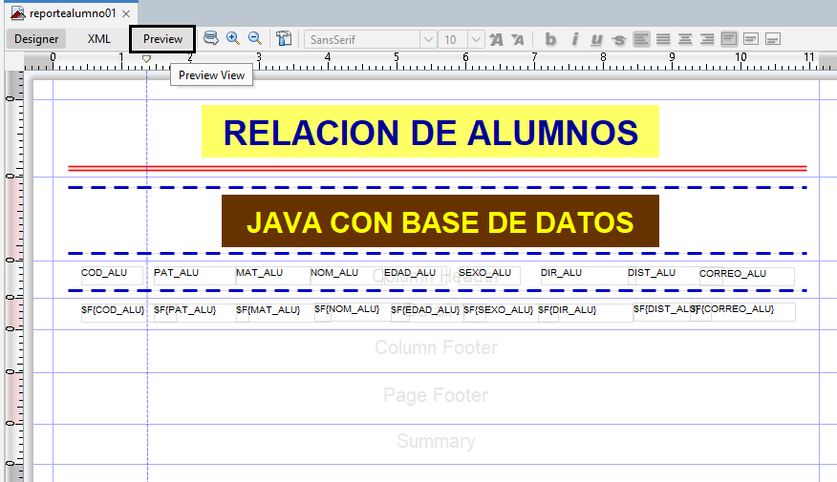
Clic en la ficha: Preview

Slide 31
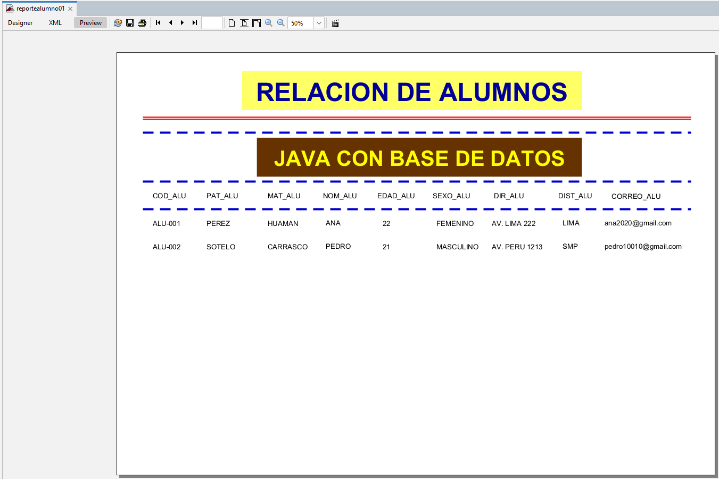

Slide 32
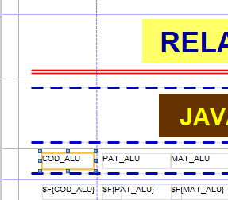
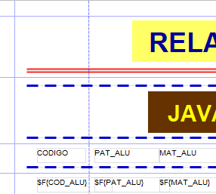
MODIFICANDO EL TEXTO DE LAS ETIQUETAS
Doble clic en la etiqueta: COD_ALU
Digitar: CODIGO

Slide 33
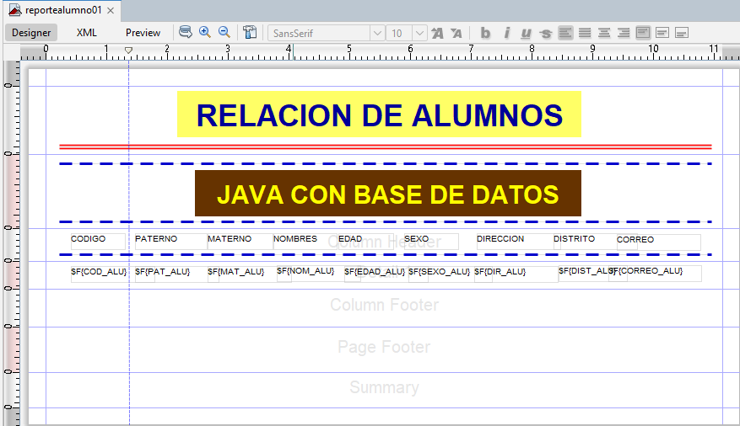
Modificar los textos de las etiquetas

Slide 34
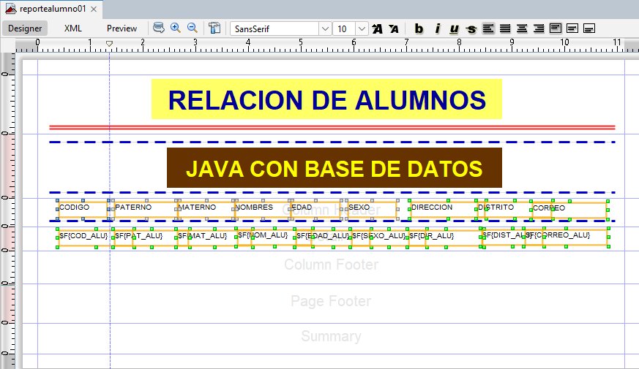
FORMATO A LAS ETIQUETAS Y CAMPOS
Seleccionar las etiquetas y campos con: Ctrl + Clic

Slide 35
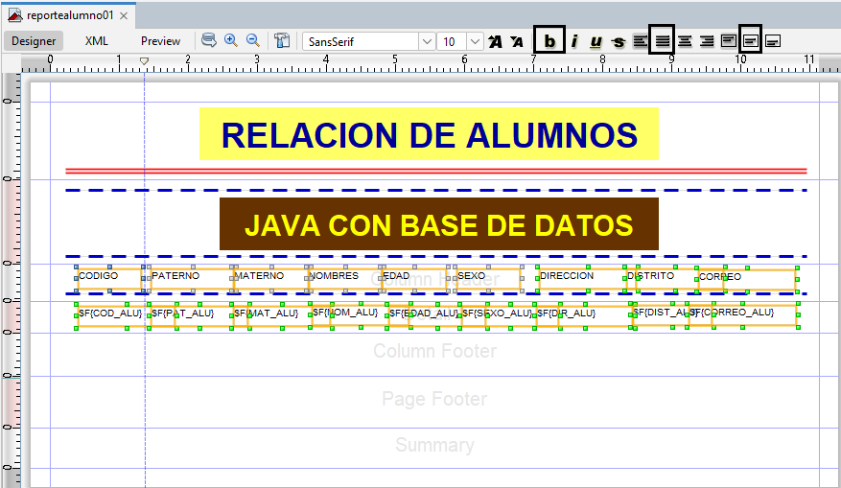
Clic en el icono: negrita
Clic en los iconos de alineaciones

Slide 36
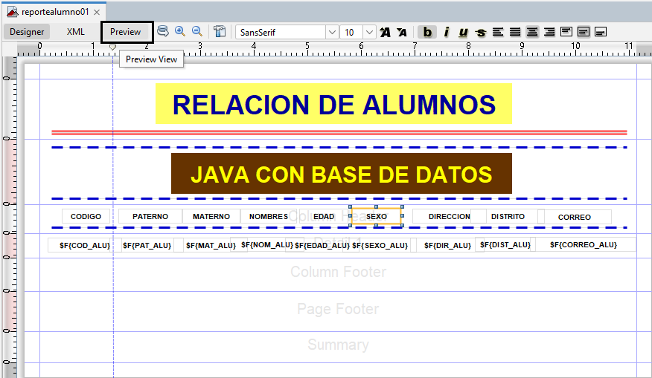
Clic en la ficha: Preview

Slide 37
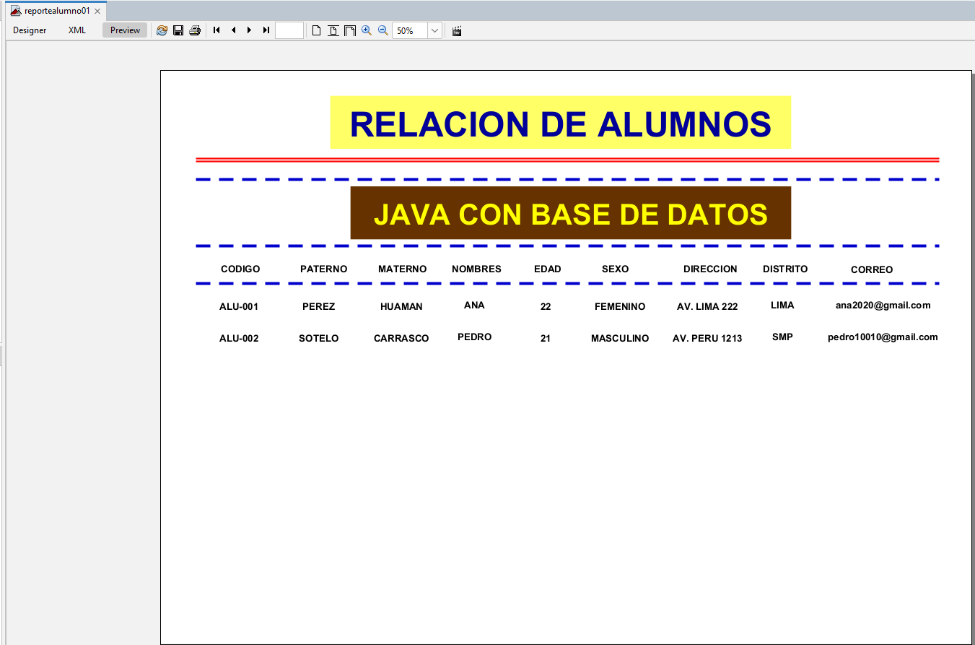

Slide 38
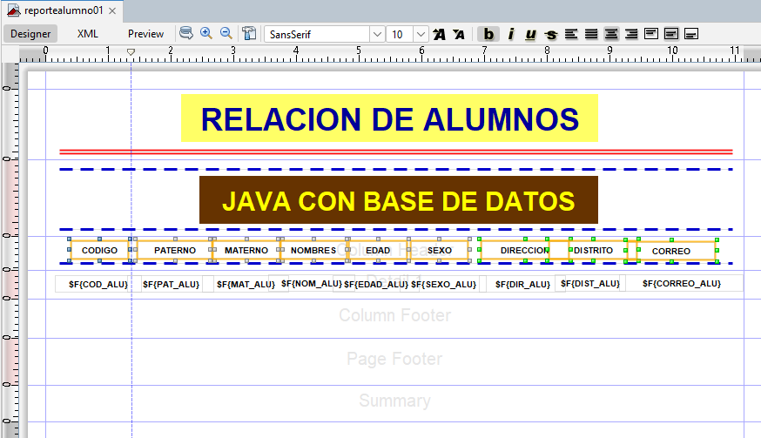
FORMATO A LAS ETIQUETAS
Seleccionar las etiquetas con: Ctrl + Clic

Slide 39
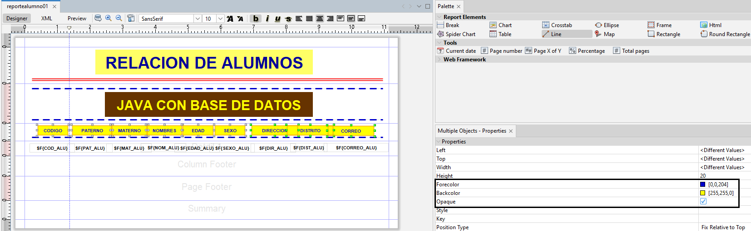
Seleccionar un color de texto, con la propiedad Forecolor.
Seleccionar un color de fondo, con la propiedad BackColor.
Clic en la opción: Opaque.

Slide 40
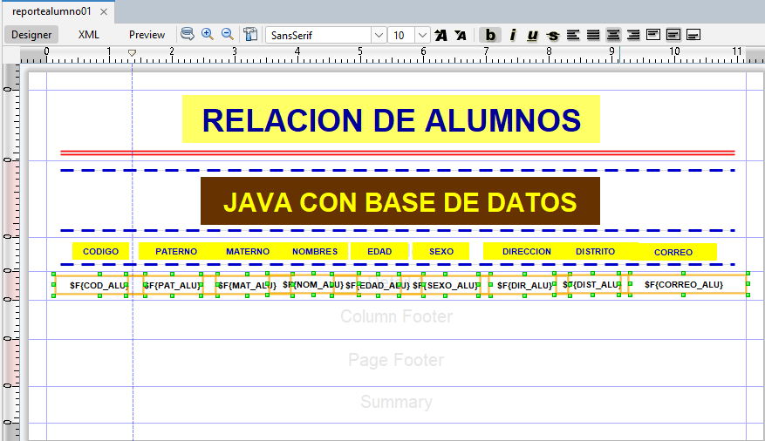
FORMATO A LOS CAMPOS
Seleccionar los campos con: Ctrl + Clic

Slide 41
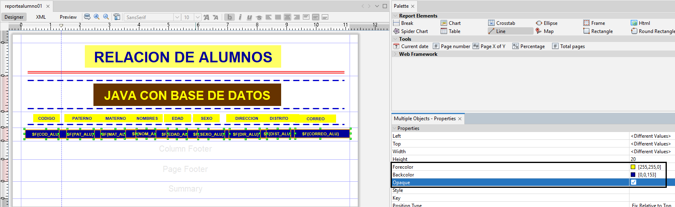
Seleccionar un color de texto, con la propiedad Forecolor.
Seleccionar un color de fondo, con la propiedad BackColor.
Clic en la opción: Opaque.

Slide 42
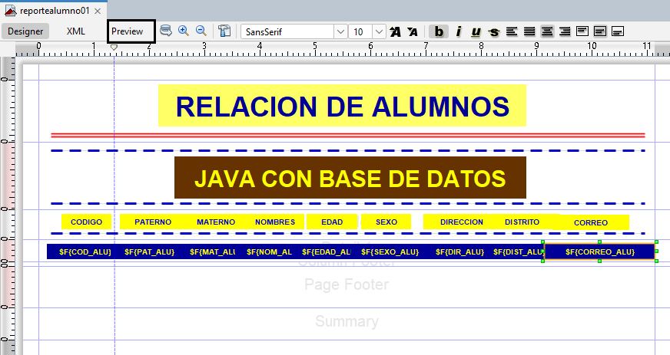
Clic en la ficha: Preview

Slide 43
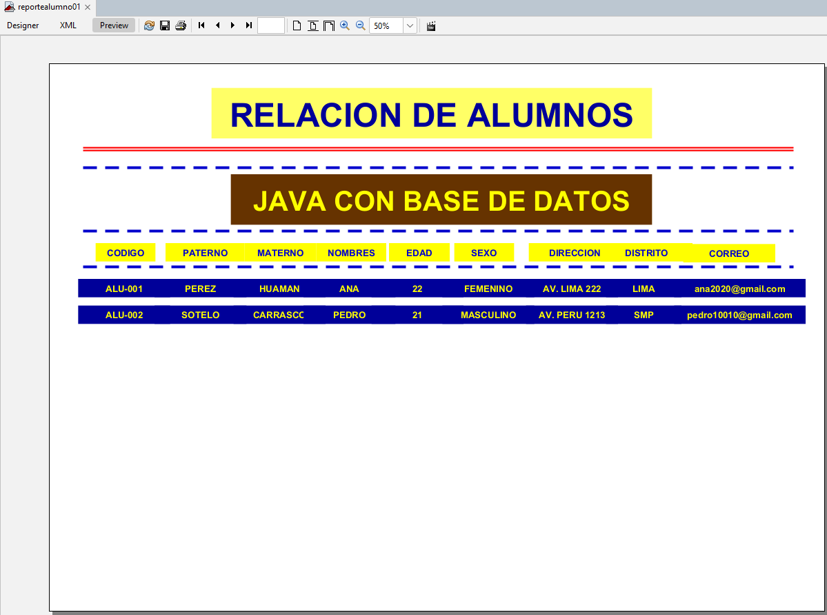

Slide 44
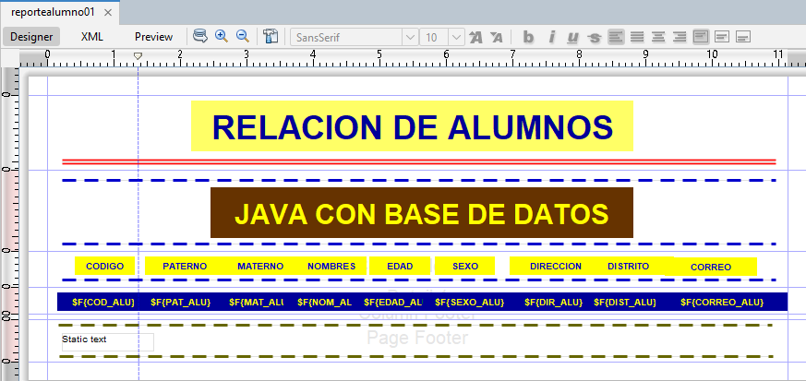
SECCION PAGE FOOTER
Insertar dos componentes: Line y un Static Text

Slide 45
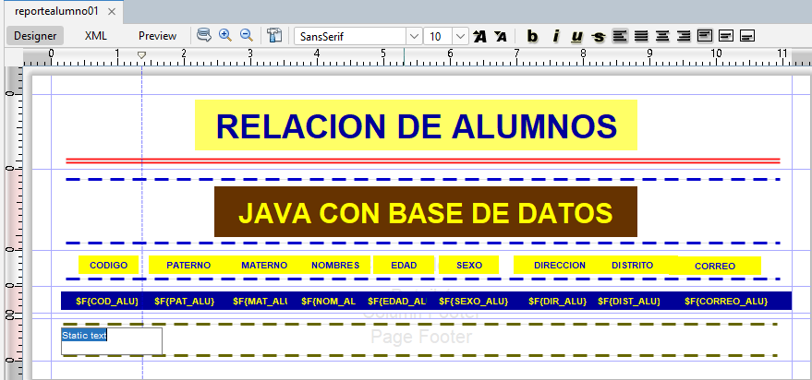
Doble clic en el componente Static text

Slide 46
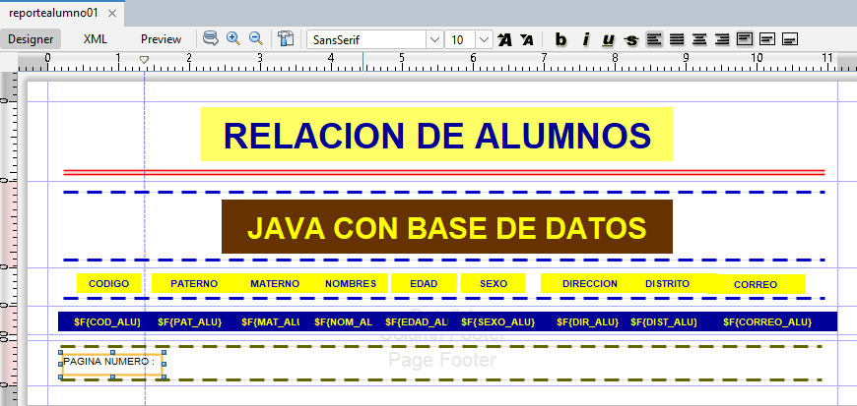
Digitar: PAGINA NUMERO :

Slide 47
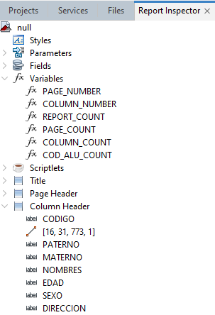
INSERTAR UN CONTADOR DE PAGINA
Clic en la ficha: Report Inspector
Expandir la opción: Variables

Slide 48
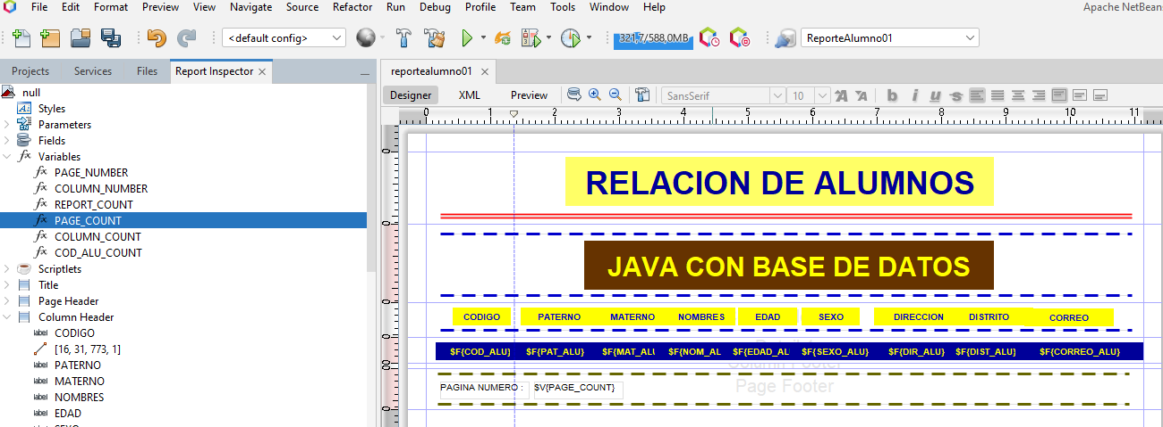
Clic en la opción: PAGE_COUNT
Clic y arrastre

Slide 49
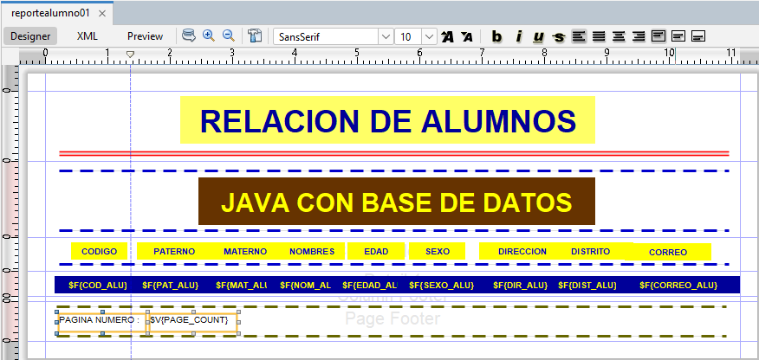
Seleccionar con: Ctrl + Clic

Slide 50
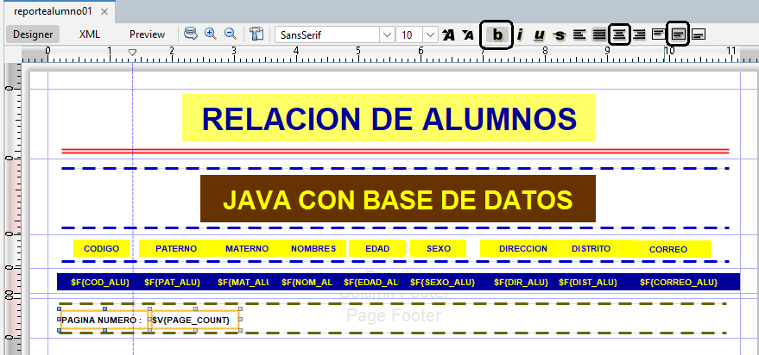
Clic en el icono: Negrita
Clic los iconos de alineaciones

Slide 51
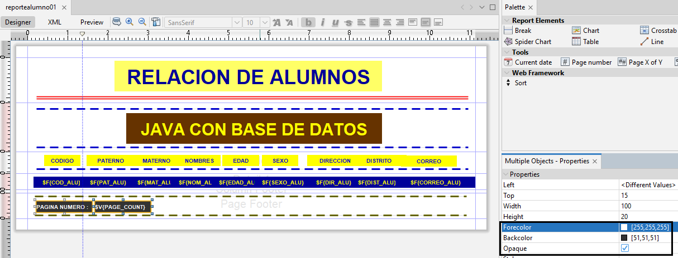
Seleccionar un color de texto, con la propiedad Forecolor.
Seleccionar un color de fondo, con la propiedad BackColor.
Clic en la opción: Opaque.

Slide 52
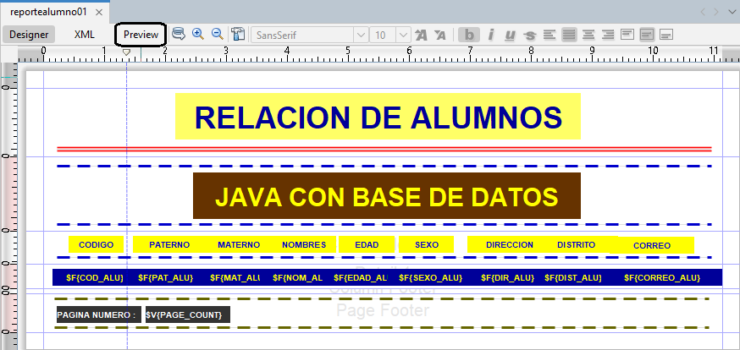
Clic en la ficha: Preview

Slide 53
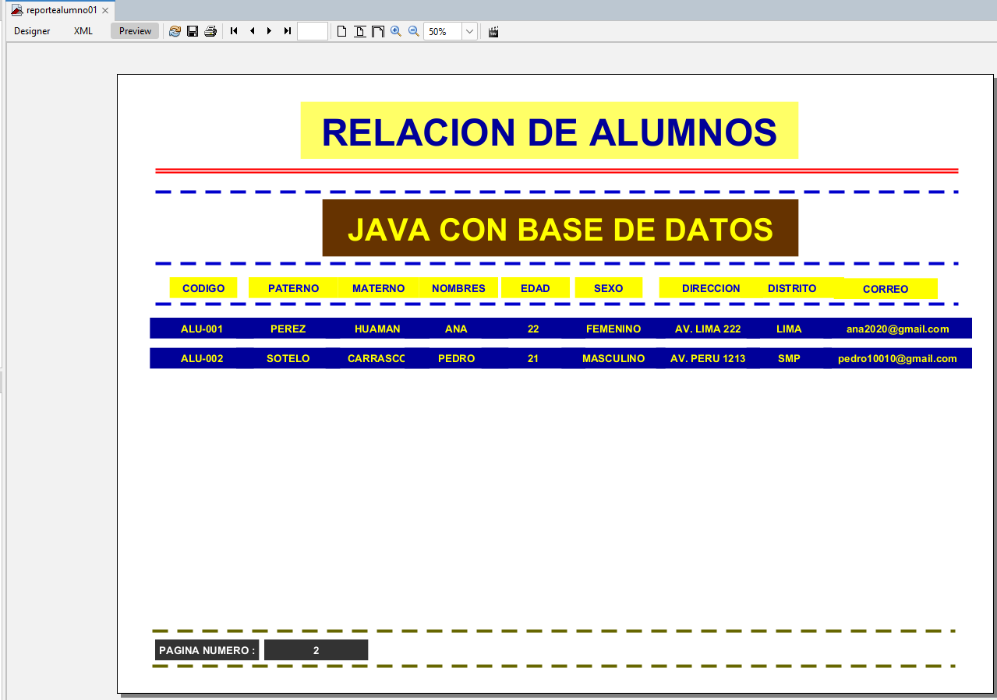

Slide 54
CIERRE

Slide 55

CIERRE
¿Qué aprendí en esta sesión de aprendizaje?
¿Para qué sirve diseñar un reporte con base de datos?
¿Cuál es el proceso para diseñar un reporte con base de datos?
Notes:
Un arreglo es un conjunto de variables del mismo tipo, que son agrupadas bajo un único
identificador. Cada una de las variables o elementos del arreglo se referencia mediante
un índice que representa la posición del mismo dentro del arreglo.
Un arreglo se utiliza para procesar variables dentro de una observación del paso de
datos. Se usan para realizar cálculos o comparaciones repetitivos sobre variables que se
procesaran o manipularan de forma similar

Slide 56


